Slide 1
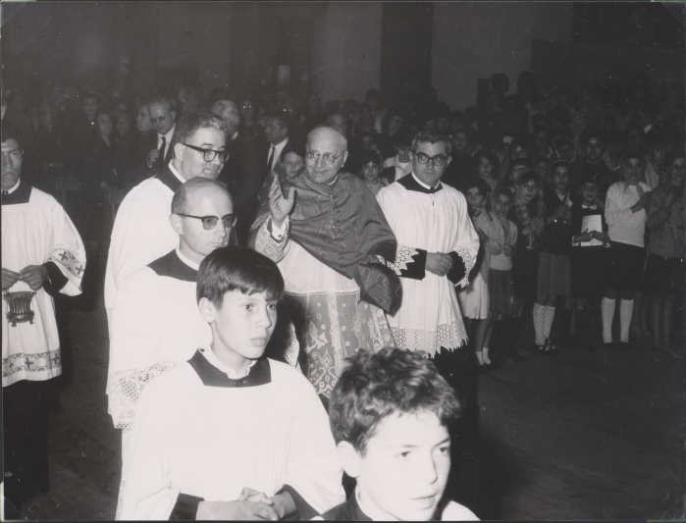
2.5.1966, Card. Urbni consacra altare di S. Girolamo, Presente Costantini

Slide 29
Visita all’Asilo: Destra del Card. On. Gagliardi, a sin. Dr. Giglioli prosindaco per Mestre

Slide 30
Ritorno, si sono aggiunti P. Pio Biancini e l’On. Degan

